Slide 1
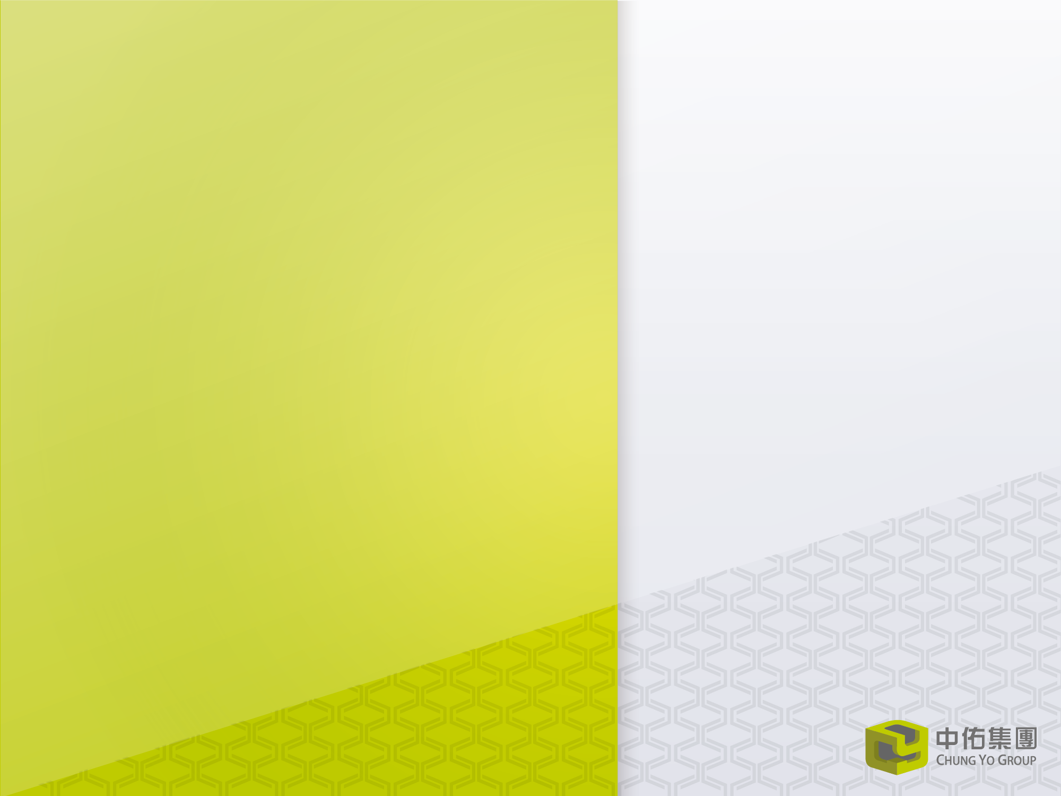
Pixi Spine
Kent_Shi 2019.03.05

Slide 2
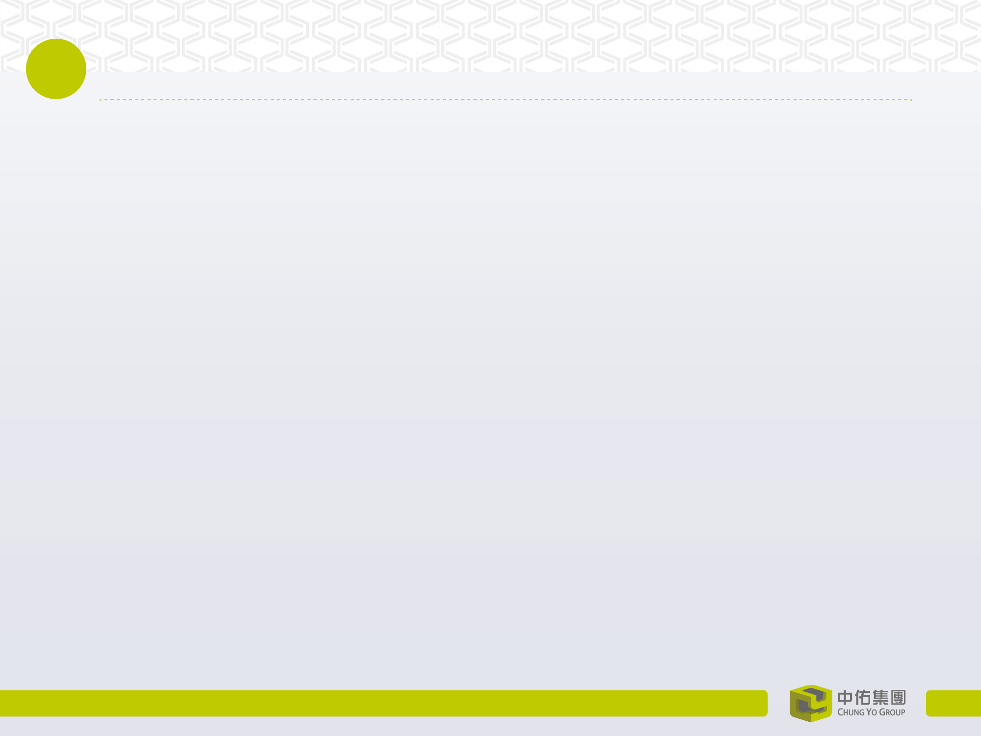
01
Spine 是什麼
Spine 是一個 2D 骨骼動畫的應用程式，透過 Spine 編輯 2D 骨骼動畫並輸出檔案，可以在其他支援的應用上撥放 2D 骨骼動畫。
Spine 的優點：
檔案小：傳統的動畫是連續貼圖動畫，連續貼圖動畫的圖片多、檔案大；骨骼動畫只需提供動畫數據，佔用空間非常小。
流暢性：傳統動畫流暢性低，在慢速撥放時沒辦法有連貫的效果；骨骼動畫利用內差值計算每幀的座標或旋轉等數值，所以不論動畫撥放快慢，皆能有連續性及流暢的效果。
混合：動作可以進行混合，換動作時也可以做混接的效果。
2

Slide 3
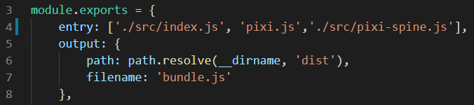
02
安裝
安裝（需先安裝node.js）
執行 npm install -g yarn
執行 yarn
下載 pixi-spine.js，並放到路徑
載入 pixi-spine.js，需在 pixi.js 之後
3

Slide 4
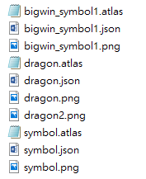
03
Spine 檔案
Spine 軟體輸出的檔案包含了三種格式：.atlas檔、.json檔、.png檔
atlas 檔：裝有貼圖檔案，負責記錄 png 檔及雪碧圖各個元件的名稱、座標及長寬，供 json 檔使用。
json 檔：紀錄骨骼動畫內的所有數據，並且載入atlas 檔敘述的 png 貼圖。
png 檔：骨骼動畫的使用的圖片。
4

Slide 5

04
載入 Spine 檔案
在 PIXI 載入 Spine 檔案的方式，需使用 loader 載入 spine 的 json 檔，載入 json 檔後會載入同名的 atlas 檔及 atlas 檔內紀錄的 png 檔，所以三個檔案都要放在同個路徑下。
別名：載入檔案時在路徑之前加入別名，方便之後載入時使用。
new 一個 spine 元件： 使用 new PIXI.spine.spine(resource.別名.spineData) 創建一個spine 元件。
5

Slide 6
05
Spine 物件架構
Skeletons 骨架：骨架包含了構成此骨架的所有 Bones 骨骼、 Slots 插槽、Attachments 附件及其他訊息。
Bones 骨骼：骨架包含許多骨骼，每個骨骼都可以縮放、旋轉、移動等。父骨骼一經變換，其子骨骼也會受影響。
Slots 插槽：在 Spine 中骨骼的圖片並不是直接附在骨骼上，而是由插槽附在骨骼上，再由插槽內的圖片顯示出來。一個骨骼可以有多個插槽，並由插槽決定圖片繪製的先後順序。一個插槽可以有多個 Attachments 附件，但同時間只能顯示一個附件。
6

Slide 7
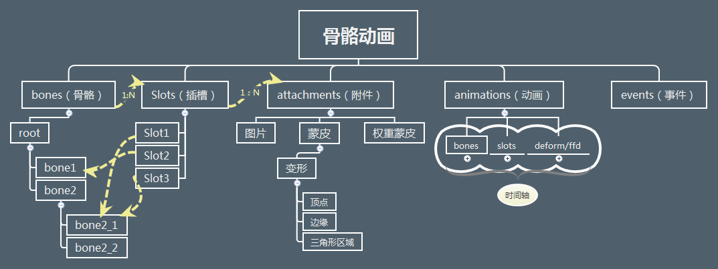
05
Spine 物件架構
Attachments 附件：Spine 附件通過插槽附加到骨骼上，當骨骼發生變換時，附件也會隨之變換。附件可以是圖片，也可以使用 Skin 皮膚組織附件。
7

Slide 8
05
Spine 物件架構
Animations 動畫：動畫存有在時間軸的每個時間點上，骨骼或插槽需要做的變換，一個骨架可以有多個動畫。
Event 事件：動畫的開始或結束，或動畫的特定時間點上，都可以設定事件，方便在事件點上做觸發。
8

Slide 9
06
Tracks 軌道
所有的動畫都要放在 Track 軌道裡，由軌道的時間限控制動畫的播放。
不同的軌道集合成一個陣列，設定軌道內的動畫時，由陣列中前面的軌道先做設定，因此較後面軌道的動作會蓋掉前面動畫的動作。
可以使用不同的軌道達到動畫組合的效果。例如在 track[0] 播跑步的動作、 track[1] 播舉手的動作、track[2] 播射擊的動作，就可以組合出邊跑步邊射擊的樣子。
9

Slide 10
07
TrackEntry 屬性
使用 setAnimation 或 addAnimation 後會回傳一個TrackEntry 物件，該物件裝有該動畫在 track 上的資料，讓使用者去控制。
animation：動畫物件，包含的屬性有 name (動畫名稱)、duration (動畫時間長度) 等。
alpha 影響度( 0~1 )：調整動畫對下層 track 的影響力，1 為完全影響，會撥放完整的動畫。alpha 越低，則混合下層 track 動畫的比率越高。也會影響動作的大小。
mixDuration 混合時間：與上一個動作的混合時間。
10

Slide 11
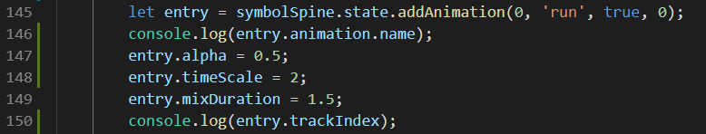
07
TrackEntry 屬性
timeScale 時間縮放倍率：小於 1 則緩慢動畫的播放，大於 1 則加速動畫的播放。
trackIndex 編號：動畫所在 track 的編號，即優先權。
trackEntry 會在動畫結束不再循環播放時或播放下個動畫時清除，無法在控制此物件。
11

Slide 12
08
Spine 函式
spine.state.setAnimation( tracks, act_name, loop ); 設定 spine 現在所播放的動作。
track：動作軌道，用於組合動作，數字越大優先權越大。
act_name：動作名稱。
loop：是否循環播放。
spine.update( delta ) 骨架當前動作時間軸前進 delta 秒。
12

Slide 13
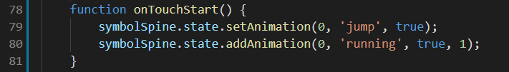
08
Spine 函式
spine.autoUpdate = false; 關閉 spine 自動更新，可用update()，手動調整播放的快慢。
spine.state.addAnimation( tracks, act_name, loop, delay ); 前一個動作播放完後，接續一個動作。
act_name：動作名稱。
loop：是否循環播放。
delay：延遲時間(秒)
13

Slide 14
08
Spine 函式
spine.stateData.setMix( fromName, toName, duration ); 設定動作與動作間的混接時間。
fromName：原本動作。
toName：接續動作。
delay：混接時間(秒) 。
spine.skeleton.setSkinByName( skinName ); 設定骨架使用的皮膚。
14

Slide 15
08
Spine 函式
spine.scale.set( x, y ); 骨架縮放。
spine.position.set( x, y ); 設定骨架座標，錨點在骨架中心的位置。
15

Slide 16

08
Spine 函式
spine.state.clearTrack( trackIndex ); 清除指定編號(trackIndex)的軌道，該軌道的所有動畫排程將被清除。
spine.state.clearTracks( ); 清除所有軌道，所有動畫排程將被清除，骨架會停在當下的動作。
16

Slide 17
08
Spine 函式
spine.skeleton.setToSetupPose(); 骨架回到初始位置，在清空軌道時最好做此設定，以免骨骼位置不正確，影響其他動作。
spine.tint 染色，可將圖片與指定顏色(使用 16 進位)做混合，產生偏暗或偏紅等效果。
17

Slide 18
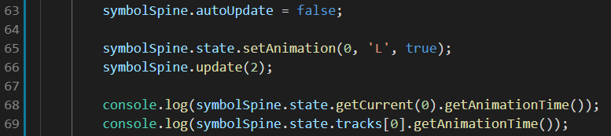
09
時間線控制
若要控制動畫時間線，需先將autoUpdate設為 false。
若要將動畫設定在特定的時間點上，需先使用 spine.state.setAnimation( tracks, act_name, loop ); 將時間線重設為 0，再使用 update( delta ) 將時間線跳至想要的點。
若想取得當下時間線的時間，可使用 spine.state.getCurrent( index )取得使用的軌道之後，再使用 getAnimationTime() 取得當下時間。
spine.state.getCurrent( index ) 可直接改為 spine.state.tracks[ index ]
18

Slide 19
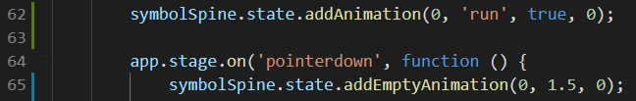
10
空動畫
空動畫可占用軌道的時間，可用於時間的混合。
加入空動畫的方法有二：
spine.state.setEmptyAnimation( tracks, mixDuration );
spine.state.addEmptyAnimation( tracks, mixDuration, deley );
使用時機可用於動畫開始或結束的混合，抑或是占用軌道方面後續動作的銜接。
19

Slide 20
10
空動畫
動畫結束的混合：
若想要有動畫漸漸結束的效果，可藉由融合空動畫來達成，如跑步的動作漸漸慢下來直到停止。
方法是在觸發的時間點上加上 addEmptyAnimation() 或 setEmptyAnimation()，其中 tracks 輸入要混合動作的軌道， mixDuration 輸入混合持續的時間(秒)。
20

Slide 21
10
空動畫
動畫開始的混合：
動畫開始的混合不能直接由函式代入 mixDuration 的值去設定。因空動畫需擺在前，要混合的動作擺後面。
先用 setEmptyAnimation() 設一個空動畫在需要的軌道，其中 tracks 輸入要混合動作的軌道， mixDuration 輸入 0。
接著用 addAnimation 新增一個動畫，並且用一個變數接收回傳的軌道物件。
將軌道的 mixDuration 屬性設定為混合的時間(秒)。
21

Slide 22
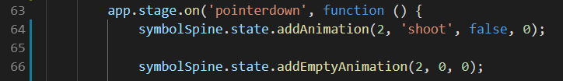
10
空動畫
Track 動畫的銜接：
因動畫播完後 trackEntry 就會清除，如果在清除之後用addAnimation 做動畫的新增，可能會出現沒有播放的情況。若在前一個動畫 addEmptyAnimation，可以解決此問題。
22

Slide 23
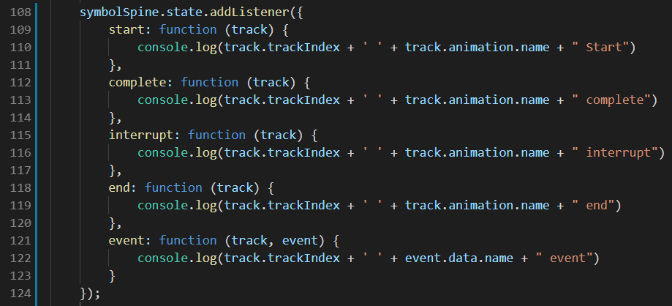
11
動畫事件
spine.state 可以觸發事件，需要用 addListener 新增觸發事件。
23

Slide 24
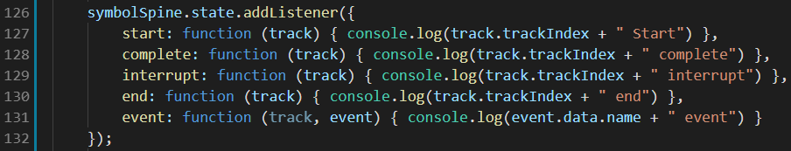
11
動畫事件
start 開始：動畫開始播放時觸發。
complete 完成：動畫播完時觸發，包含循環動畫一次循環結束時。
Interrupt 中斷：在下一個動畫開始前觸發，若有mixDuration，則在開始混接前觸發。
24

Slide 25
11
動畫事件
end 結束：
下個動畫開始後觸發
非循環動畫結束時觸發
動畫所在的 track 被清除時觸發。
event 事件：動畫有定義其他事件發生時觸發，例如跑步時腳落地的那一瞬間。(取得事件名稱：event.data.name)
25

